Slide 1
ΔΙΑΧΕΙΡΙΣΗ ΟΔΟΝΤΙΑΤΡΙΚΟΥ ΟΓΚΟΛΟΓΙΚΟΥ ΑΣΘΕΝΟΥΣ Ι
ΕΡΩΦΙΛΗ ΠΑΠΑΔΟΠΟΥΛΟΥ
ΕΠΙΚΟΥΡΗ ΚΑΘΗΓΗΤΡΙΑ
ΚΛΙΝΙΚΗ ΣΤΟΜΑΤΟΛΟΓΙΑΣ ΚΑΙ ΝΟΣΟΚΟΜΕΙΑΚΗΣ ΟΔΟΝΤΙΑΤΡΙΚΗΣ
ΔΙΕΥΘΥΝΤΗΣ: ΚΑΘΗΓΗΤΗΣ Ν.Γ. ΝΙΚΗΤΑΚΗΣ

Slide 2
ΟΓΚΟΛΟΓΙΚΟΣ ΑΣΘΕΝΗΣ
Ασθενής με κακοήθεια στην περιοχή κεφαλής/τραχήλου που υποβάλλεται σε χημειο-ακτινοθεραπεία
Ασθενής με συμπαγή νεοπλάσματα που λαμβάνει:
  χημειοθεραπεία
  στοχευτικές θεραπείες
  αντιοστεολυτική αγωγή
  ανοσοθεραπεία

Slide 3
ΑΝΤΙΝΕΟΠΛΑΣΜΑΤΙΚΗ ΘΕΡΑΠΕΊΑ
Χημειο-ακτινοθεραπεία
  Καταστροφή των νεοπλασματικών αλλά και ταυτόχρονα των υγιών κυττάρων
Νεότερες θεραπείες
  Στοματίτιδες
  Οστεονέκρωση των γνάθων
  Άλλες επιπλοκές του στόματος
Επιπτώσεις στην ποιότητα ζωής των ασθενών
  Μεγαλύτερη νοσηρότητα
  Αύξηση του κόστους θεραπείας
  Θέτουν σε κίνδυνο το θεραπευτικό αποτέλεσμα

Slide 4
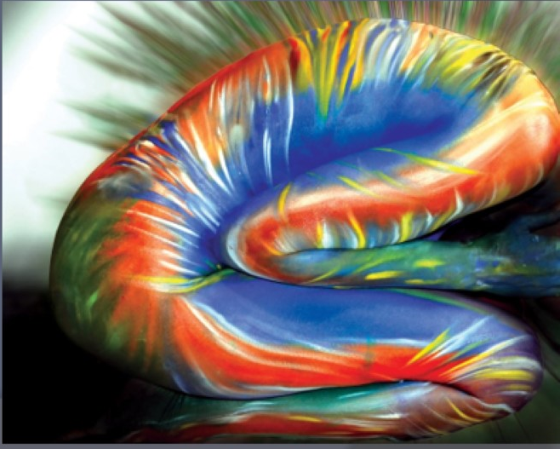
ΟΔΟΝΤΙΑΤΡΙΚΗ ΦΡΟΝΤΙΔΑ
ΠΡΙΝ ΤΗΝ ΕΝΑΡΞΗ
ΚΑΤΑ ΤΗ ΔΙΑΡΚΕΙΑ
ΜΕΤΑ ΤΟ ΠΕΡΑΣ
“Bodies of courage”

Slide 5

ΟΔΟΝΤΙΑΤΡΙΚΗ ΑΝΤΙΜΕΤΩΠΙΣΗ ΠΡΟ ΕΝΑΡΞΗΣ ΘΕΡΑΠΕΙΑΣ
Στόχος
  Εξάλειψη φλεγμονών από τη στοματική κοιλότητα πριν την έναρξη θεραπείας
  Πρόληψη φλεγμονής κατά τη διάρκεια της θεραπείας
  Διατήρηση στοματικής υγείας
    περιορισμός επιπλοκών του στόματος
  Ενυδάτωση του στόματος

Slide 6
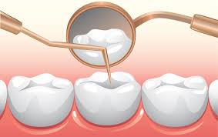
ΠΡΙΝ ΤΗΝ ΑΝΤΙΝΕΟΠΛΑΣΜΑΤΙΚΗ ΘΕΡΑΠΕΙΑ
Πλήρης κλινική εξέταση του στοματογναθικού συστήματος
Εξωστοματική κλινική εξέταση για αξιολόγηση πιθανής λοίμωξης ή πόνου
Ενδοστοματική κλινική εξέταση
  Εξέταση του στοματικού βλεννογόνου για ύπαρξη ευκαιριακών λοιμώξεων ή άλλης παθολογίας
  Αποκατάσταση τερηδόνων και έλεγχος των εμφράξεων για αποκλεισμό οξείας ή χρόνιας φλεγμονής
  Ακτινογραφική εξέταση

Slide 7
ΠΡΙΝ ΤΗΝ ΑΝΤΙΝΕΟΠΛΑΣΜΑΤΙΚΗ ΘΕΡΑΠΕΙΑ
Μείωση μικροβιακού φορτίου της στοματικής κοιλότητας
  Αποτρύγωση
  Περιοδοντική θεραπεία
  μεγάλοι θύλακοι με πυόρροια, φλεγμαίνοντα ούλα, απώλεια πρόσφυσης
Δόντια με πτωχή ή αμφίβολη πρόγνωση είναι προτιμότερο να εξάγονται
  Αξιολόγηση δοντιών με εκτεταμένες εμφράξεις ή ύποπτα για πολφικής ή περιακρορριζικής αιτιολογίας φλεγμονή
  Έλεγχος προσθετικών αποκαταστάσεων ώστε να μην προκαλούνται τραυματισμοί του στοματικού βλεννογόνου

Slide 8
ΠΡΙΝ ΤΗΝ ΑΝΤΙΝΕΟΠΛΑΣΜΑΤΙΚΗ ΘΕΡΑΠΕΙΑ
Απαραίτητη προϋπόθεση η επούλωση των ιστών πριν την έναρξη της θεραπείας
Επαρκές χρονικό διάστημα για επούλωση μετά από επεμβατικές οδοντιατρικές εργασίες
Οι ογκολογικοί ασθενείς είναι ανοσοκατεσταλμένοι από την υποκείμενη νόσο ή την θεραπεία
    Εξέταση αίματος για αξιολόγηση ανάγκης αντιβιοτικής προφύλαξης πριν από επεμβατικές οδοντιατρικές εργασίες
    αντιβιοτική προφύλαξη όταν τα ουδετερόφιλα είναι <1000/mm³ και χορήγηση αιμοπεταλίων όταν ο αριθμός τους είναι <60,000/mm³
Ολοκλήρωση οδοντιατρικής θεραπείας ώστε να μην καθυστερήσει η αντινεοπλασματική θεραπεία
ΕΠΙΚΟΙΝΩΝΙΑ ΜΕ ΤΟΝ ΘΕΡΑΠΟΝΤΑ ΟΓΚΟΛΟΓΟ

Slide 9
DENTAL CLEARANCE PROTOCOLS
Dental clearance protocols
    Πλήρες (Complete)
    Μερικό (Partial or minimal)
        αντιμετώπιση συμπτωματικής νόσου μόνο
        ανεπάρκεια χρόνου για πλήρη αποκατάσταση
  Εξάλειψη φλεγμονών και τραυματισμών
  Ενημέρωση του ασθενούς σχετικά με τις οξείες και χρόνιες επιπλοκές από την αντινεοπλασματική θεραπεία
  Οδηγίες σχετικά με τη φροντίδα του στόματος

Slide 10
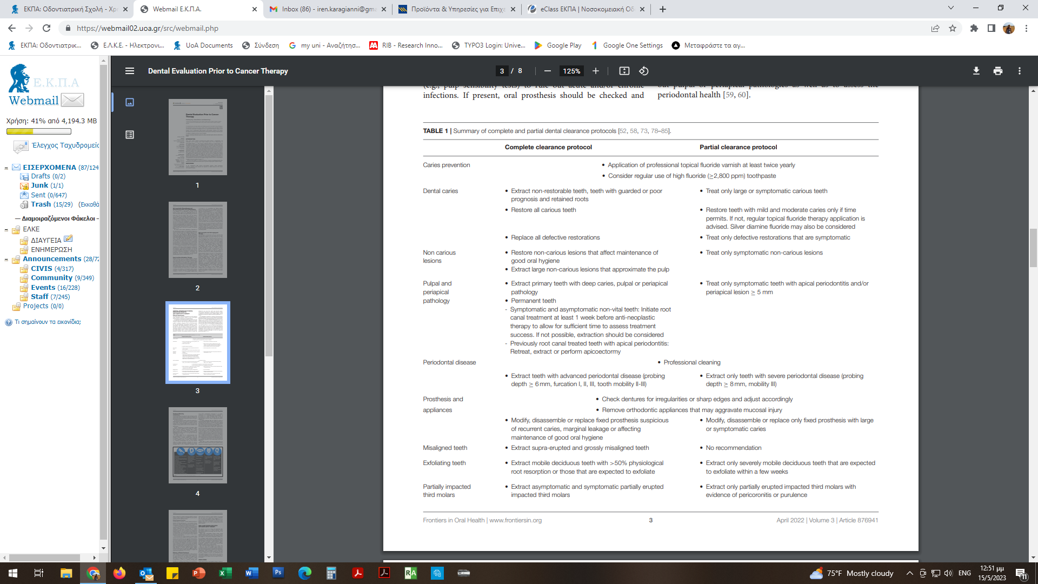
Yong et al, Front Oral Health 2022

Slide 11
ΧΗΜΕΙΟΘΕΡΑΠΕΙΑ- ΑΚΤΙΝΟΘΕΡΑΠΕΙΑ

Slide 12
ΠΡΟ ΧΗΜΕΙΟ-ΑΚΤΙΝΟΘΕΡΑΠΕΙΑΣ
Πριν την έναρξη της θεραπείας
Εξάλειψη πιθανών τραυματισμών του βλεννογόνου
  Αποκατάσταση οξύαιχμων δοντιών
Απομάκρυνση ορθοδοντικών μηχανισμών
Χρήση κινητών προσθέσεων όσο το δυνατό λιγότερο
Μείωση μικροβιακού φορτίου
  Απομάκρυνση υπερ και υποουλικής τρυγίας
  Οδηγίες στοματικής υγιεινής
Δίαιτα (μαλακή & υγρή δίαιτα, αποφυγή όξινων και μπαχαρικών, ζάχαρης)
Αποφυγή καπνίσματος και κατανάλωσης αλκοόλ
Καλή στοματική υγεία
Μείωση κινδύνου και σοβαρότητας βλεννογονίτιδας

Slide 13
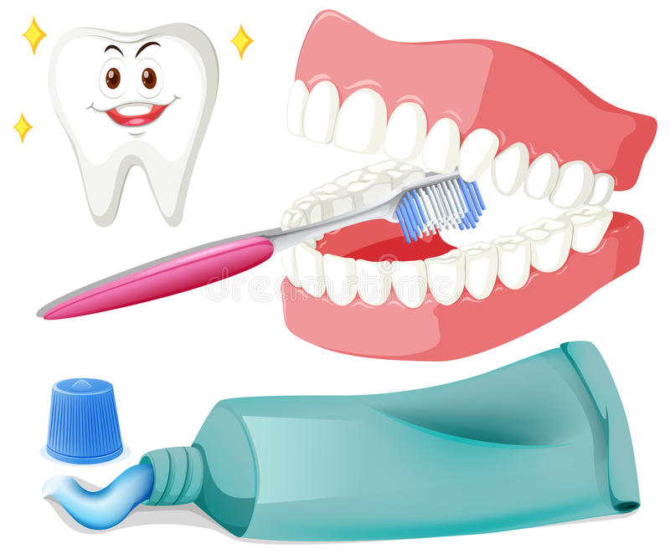

ΟΔΗΓΙΕΣ ΠΡΟΣ ΤΟΥΣ ΑΣΘΕΝΕΙΣ
Άσκηση στοματικής υγιεινής
  Βούρτσισμα των δοντιών 3-4 φορές/ημέρα
  Χρήση μαλακής οδοντόβουρτσας
  Χρήση οδοντόκρεμας πλούσιας σε φθόριο
  Μεσοδόντιος καθαρισμός
Ενυδάτωση των χειλέων
Ενυδάτωση του στόματος
  Ουδέτερα στοματικά διαλύματα
  Διάλυμα χλιαρού χαμομηλιού
  Συχνές πλύσεις

Slide 14

ΟΔΗΓΙΕΣ ΠΡΟΣ ΤΟΥΣ ΑΣΘΕΝΕΙΣ
Κατανάλωση υγρών
Τακτικές επανεξετάσεις 1 φορά/εβδομάδα
Αναφορά οποιουδήποτε συμπτώματος άμεσα στον θεράποντα

Slide 15
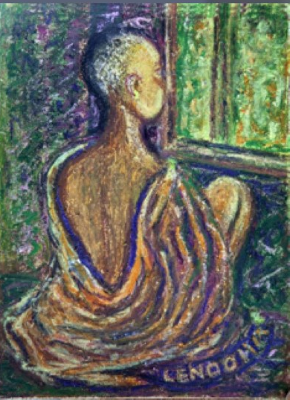
ΚΑΤΆ ΤΗ ΔΙΑΡΚΕΙΑ ΤΗΣ ΑΝΤΙΝΕΟΠΛΑΣΜΑΤΙΚΗΣ ΘΕΡΑΠΕΙΑΣ

Slide 16
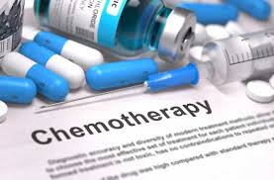
ΧΗΜΕΙΟΘΕΡΑΠΕΙΑ
Η συστηματική χρήση φαρμάκων για τη θεραπεία του καρκίνου
Δρουν στα καρκινικά κύτταρα αλλά επηρεάζουν και τα υγιή
Διαρκεί μήνες με μία ενδοφλέβια έγχυση περίπου κάθε 2-3 εβδομάδες
Θεραπεία συνδυασμού
  χορήγηση μιας ομάδας φαρμάκων που δρουν ταυτόχρονα κατά των καρκινικών κυττάρων
Είδος Χημειοθεραπείας
  είδος και μορφή νεοπλάσματος
  στάδιο όγκου
  παρουσία μεταστάσεων

Slide 17
ΧΗΜΕΙΟΘΕΡΑΠΕΙΑ
Κυτταροτοξικά φάρμακα Εμπλέκονται στην κυτταρική διαίρεση (μίτωση)
Επηρεάζουν φυσιολογικά κύτταρα που διαιρούνται γρήγορα και επομένως είναι ευαίσθητα στα αντιμιτωτικά φάρμακα
Κύτταρα μυελού των οστών
Κύτταρα γαστρεντερικής οδού
Κύτταρα θυλάκων τριχών
ΜΥΕΛΟΚΑΤΑΣΤΟΛΗ
+
ΑΝΟΣΟΚΑΤΑΣΤΟΛΗ
ΒΛΕΝΝΟΓΟΝΙΤΙΔΑ
ΑΛΩΠΕΚΙΑ

Slide 18
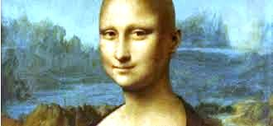
ΧΗΜΕΙΟΒΛΕΝΝΟΓΟΝΙΤΙΔΑ
Τα συμπτώματα εμφανίζονται 1 εβδομάδα μετά την χορήγηση του φαρμάκου
Επούλωση μέσα σε 2 εβδομάδες (περίπου 21 ημέρες μετά τη χορήγηση)
Επίπτωση: 30-40%, έως 75% με υψηλές δόσεις χημειοθεραπείας
Sloan et al. J Clin Oncol 2000;18: 412-420
Darnascena et al. Int J Environ Res Public Health 2018;15: 1153

Slide 19
ΟΔΟΝΤΙΑΤΡΙΚΗ ΘΕΡΑΠΕΙΑ ΚΑΙ ΧΗΜΕΙΟΘΕΡΑΠΕΙΑ
Οδοντιατρική θεραπεία σε ασθενή που υποβάλλεται σε χημειοθεραπεία, πραγματοποιείται :
  Όταν ο ασθενής αισθάνεται καλύτερα(17-20 ημέρες μετά τη χορήγηση της χημειοθεραπείας)
  Αριθμός λευκών αιμοσφαιρίων > 2000 cells/μm
  Αριθμός αιμοπεταλίων > 50.000 cells /μm
  Συνεννόηση με τον ογκολόγο

Slide 20
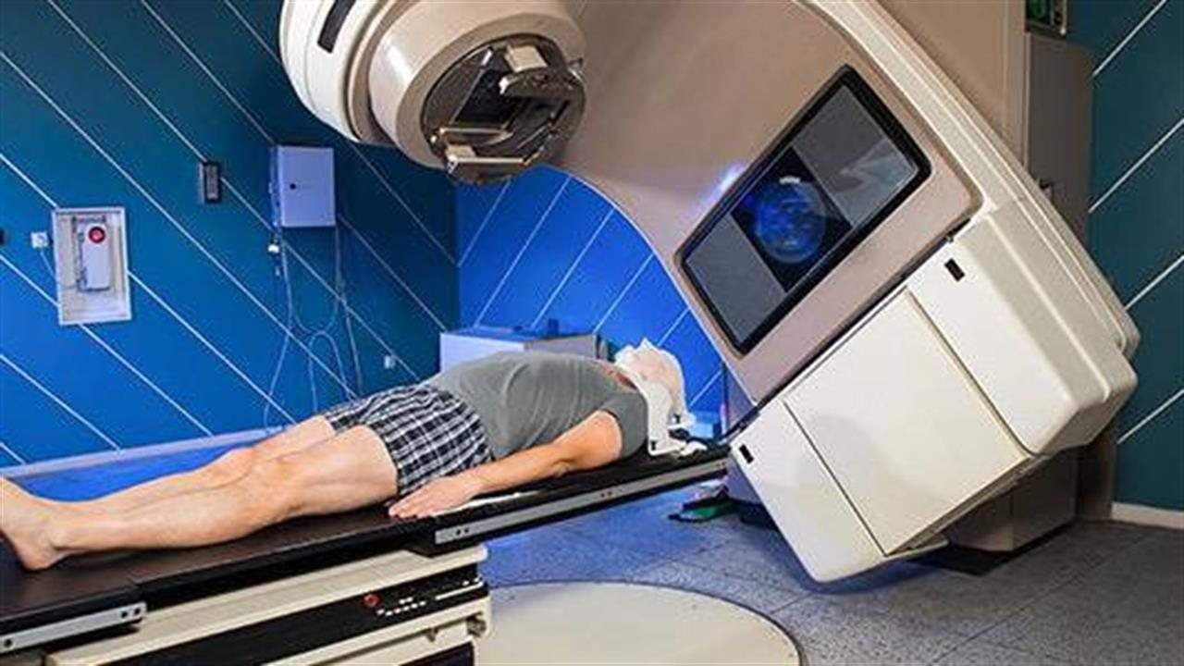
ΑΚΤΙΝΟΘΕΡΑΠΕΙΑ ΚΕΦΑΛΗΣ-ΤΡΑΧΗΛΟΥ
Διεπιστημονική συνεργασία πολλών ειδικοτήτων
Πολλές φορές, η ακτινοθεραπεία συνδυάζεται με χημειοθεραπεία

Slide 21
Όλοι σχεδόν οι ασθενείς με κακοήθη νόσο κεφαλής-τραχήλου που υποβάλλονται σε ακτινοθεραπεία ή χημειο-ακτινοθεραπεία θα εμφανίσουν επιπλοκές
Επιπλοκές του στόματος
Κατά τη διάρκεια της θεραπείας | Μετά το πέρας της θεραπείας
Οξείες επιπλοκές | Χρόνιες/Μεταγενέστερες επιπλοκές
Βλεννογονίτιδα* στόματος/στοματοφάρυγγα | Ξηροστομία
Πόνος στόματος /στοματοφάρυγγα | Διαταραχές γεύσης
Δυσλειτουργία των σιαλογόνων αδένων | Τερηδόνα
Ξηροστομία | Λοιμώξεις του βλεννογόνου
Λοιμώξεις | Ατροφία & ίνωση
Μυκητιασικές | Βλεννογόνου
Βακτηριακές | Δέρματος
Ιογενείς | Μυών
Διαταραχές της γεύσης
 | Μειωμένη αγγείωση
 | Νέκρωση των μαλθακών ιστών
 | Οστεοακτινονέκρωση
 | Δυσλειτουργία της κάτω γνάθου
 | Τρισμός
 | Δυσφαγία
Hesmo Consensus Meeting

Slide 22
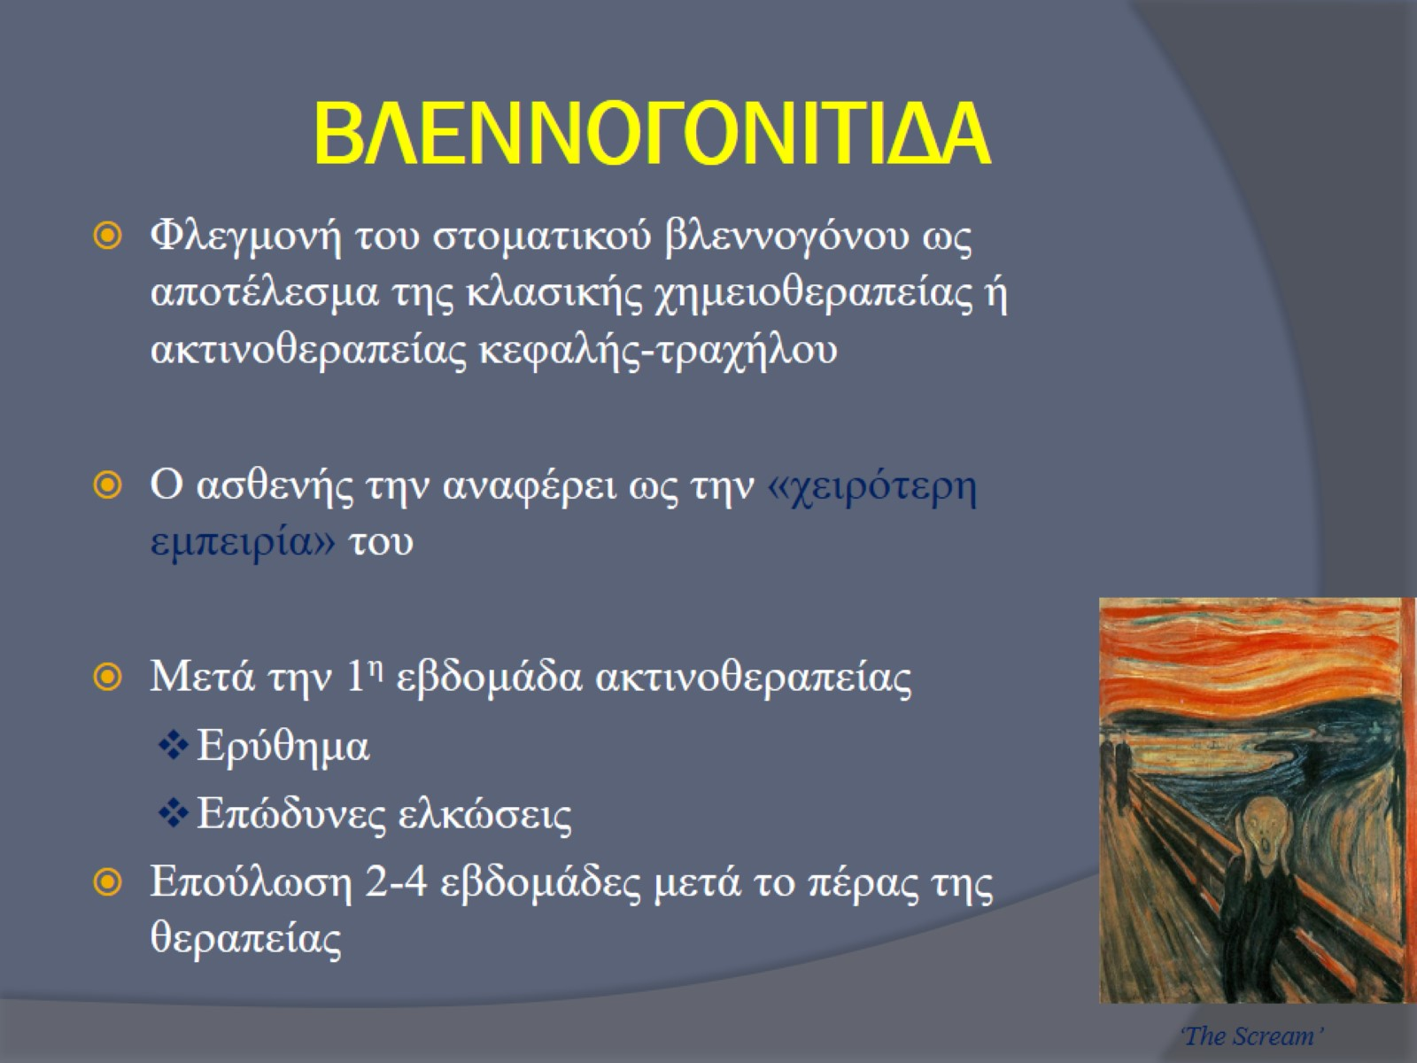
ΑΚΤΙΝΟΒΛΕΝΝΟΓΟΝΙΤΙΔΑ
Φλεγμονή του στοματικού βλεννογόνου ως αποτέλεσμα της ακτινοθεραπείας
Ο ασθενής την αναφέρει ως την «χειρότερη εμπειρία» του
Μετά την 1^{η} εβδομάδα ακτινοθεραπείας
Ερύθημα
Επώδυνες ελκώσεις
Επούλωση 2-4 εβδομάδες μετά το πέρας της θεραπείας
”The Scream”

Slide 23
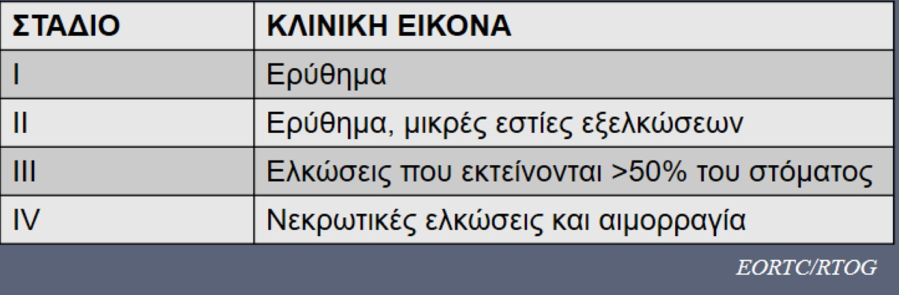
ΑΚΤΙΝΟΒΛΕΝΝΟΓΟΝΙΤΙΔΑ
Αρχικά ερύθημα που εξελίσσεται σε ατροφία και έλκωση
Ελκώσεις: Διάχυτες, μεγάλες, ανώμαλου σχήματος, χωρίς σαφή όρια, περιφερικά ερύθημα, καλύπτονται με ψευδομεμβράνη
Μη κερατινοποιημένο επιθήλιο: Παρειακός και χειλικός βλεννογόνος, πλάγια χείλη και κοιλιακή επιφάνεια γλώσσας, μαλθακή υπερώα, έδαφος στόματος

Slide 24
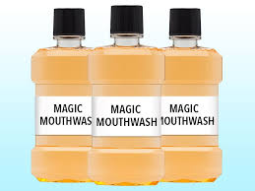
ΑΚΤΙΝΟΒΛΕΝΝΟΓΟΝΙΤΙΔΑ
Δεν υπάρχει θεραπεία
Έλεγχος τοπικών παραγόντων
Καλή στοματική υγιεινή
  Μείωση μικροβιακού φορτίου
Έλεγχος λοιμώξεων
Παροδική ανακούφιση
  Χρήση καλυπτικών βλεννογόνου
  Διάλυμα πόνου

Slide 25
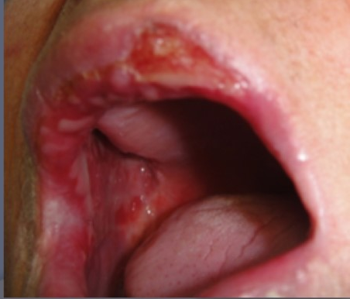
ΛΟΙΜΩΞΕΙΣ
Ερπητική λοίμωξη
  Πιο εκτεταμένες λοιμώξεις
Καντιντίαση
  Ερυθηματώδης
  Ψευδομεμβρανώδης
Βακτηριακή
πρώιμη εμφάνιση βλεννογονίτιδας
επιβάρυνση βλεννογονίτιδας
καθυστέρηση επούλωσης

Slide 26
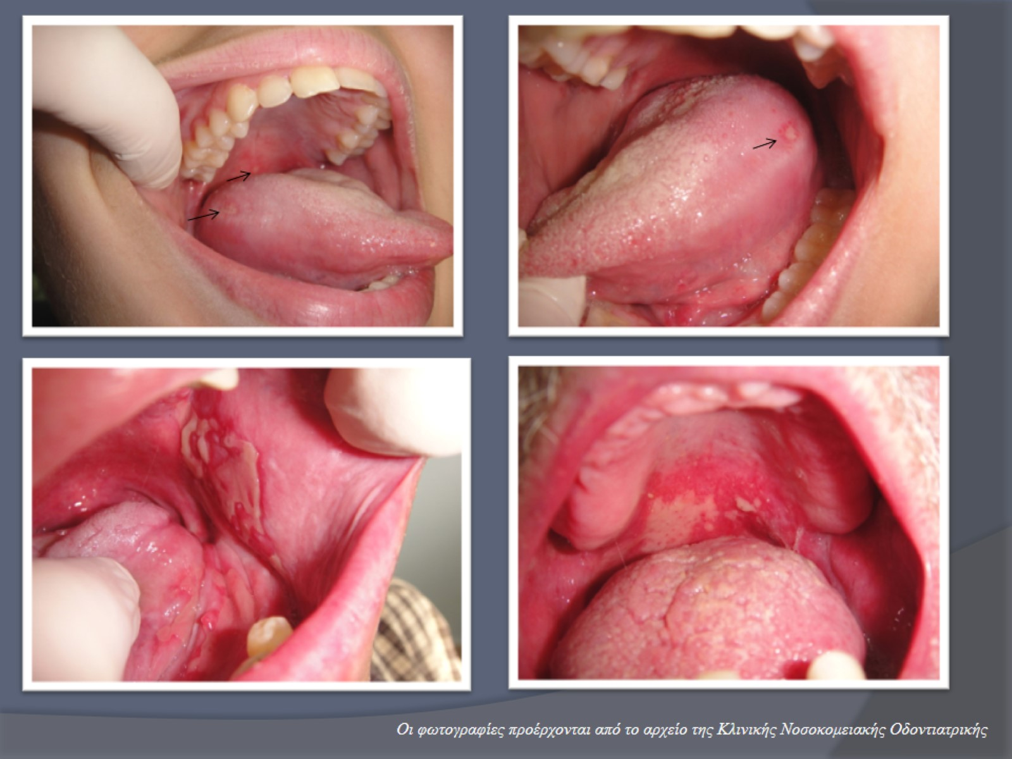

Slide 27

ΜΕΤΑ ΤΟ ΠΕΡΑΣ ΤΗΣ ΑΝΤΙΝΕΟΠΛΑΣΜΑΤΙΚΗΣ ΘΕΡΑΠΕΙΑΣ
“Freedom”

Slide 28
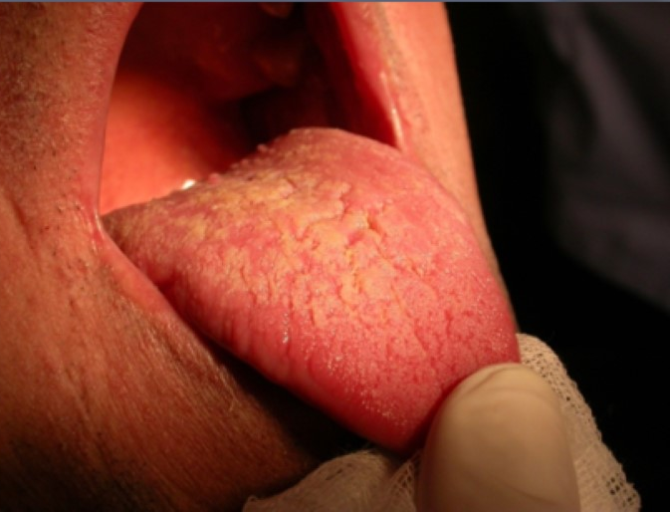
ΞΗΡΟΣΤΟΜΙΑ
Η υποκειμενική κατάσταση κατά την οποία ο ασθενής έχει την αίσθηση του ξηρού, στεγνού στόματος και αποδίδεται στη διαφόρου βαθμού μείωση της έκκρισης του σιάλου
ΟΞΕΙΑ & ΟΨΙΜΗ ΕΠΙΠΛΟΚΗ
Βαρύτητα ξηροστομίας
  Το ποσοστό της μάζας των σιαλογόνων αδένων που περιλαμβάνονται στο πεδίο ακτινοβολίας
  Ετερόπλευρη ή αμφοτερόπλευρη ακτινοβόληση
  Δόση ακτινοβολίας
  Είδος ακτινοβολίας
Πολυτερηδονισμός
Ευπάθεια σε λοιμώξεις

Slide 29
ΞΗΡΟΣΤΟΜΙΑ
Επιπτώσεις στην ποιότητα ζωής
  Δυσκολία σε ομιλία, μάσηση, κατάποση
  Ανεπαρκής σίτιση με αποτέλσμα ανεπιθύμητη απώλεια βάρους
  Απώλεια γεύσης
  Μη ικανοποιητική ποιότητα ύπνου
Θεραπεία
  Υποκατάστατα σιάλου, σιαλαγωγά φάρμακα, ουδέτερα στοματικά διαλύματα

Slide 30
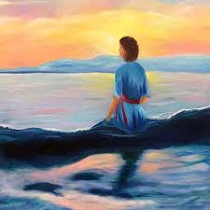
ΠΑΡΑΚΟΛΟΥΘΗΣΗ ΜΕΤΑ ΤΗ ΘΕΡΑΠΕΙΑ
Όψιμες επιπλοκές αντινεοπλασματικής θεραπείας
Τακτικές οδοντιατρικές επανεξετάσεις
Εξέταση για πιθανή υποτροπή της νόσου
Εξέταση για πιθανή 2^{η} πρωτοπαθή κακοήθεια

Slide 31
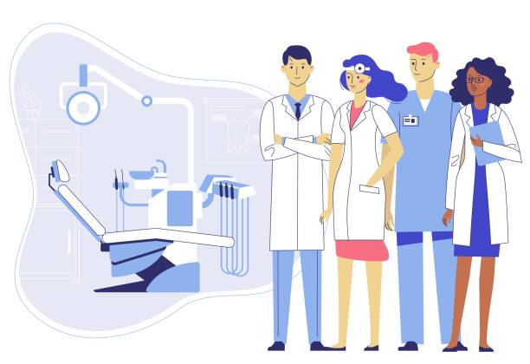
ΠΑΡΑΚΟΛΟΥΘΗΣΗ ΜΕΤΑ ΤΗ ΘΕΡΑΠΕΙΑ
5 πρώτα έτη παρακολούθησης
  Κάθε 1-3 μήνες το πρώτο έτος
  Κάθε 2-6 μήνες το δεύτερο έτος
  Κάθε 4-8 μήνες τα 3-5 έτη
  Κάθε 12 μήνες μετά τα 5 έτη
Συχνές επανεξετάσεις στον οδοντίατρο
  Οδοντική κατάσταση
  Πόνος, αλλοιώσεις γεύσης, ξηροστομία, δυσφαγία
(Head & Neck cancer survivorship consensus statement of the American Head and Neck Society, 2020)

Slide 32
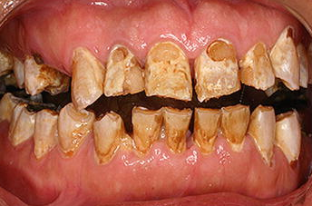
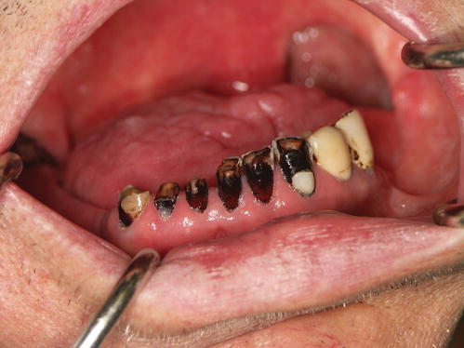
ΟΨΙΜΕΣ ΕΠΙΠΛΟΚΕΣ
Ξηροστομία
Πολυτερηδονισμός
Τρισμός
Διάχυτες στικτές βλάβες-Γενικευμένες διαβρώσεις
Αποχρωματισμός μύλης-τερηδονισμός
ΠΟΛΥΤΕΡΗΔΟΝΙΣΜΟΣ
Μείωση του pH από το 7.0 στο 5.0
Μείωση της ικανότητας του σιάλου για επανασβεστίωση
Αύξηση τερηδονογόνων βακτηρίων
Αλλαγές στις διατροφικές συνήθειες
Πτωχή στοματική υγιεινή
Άμεση τοξική επίδραση της ακτινοβολίας (radiation caries)

Slide 33
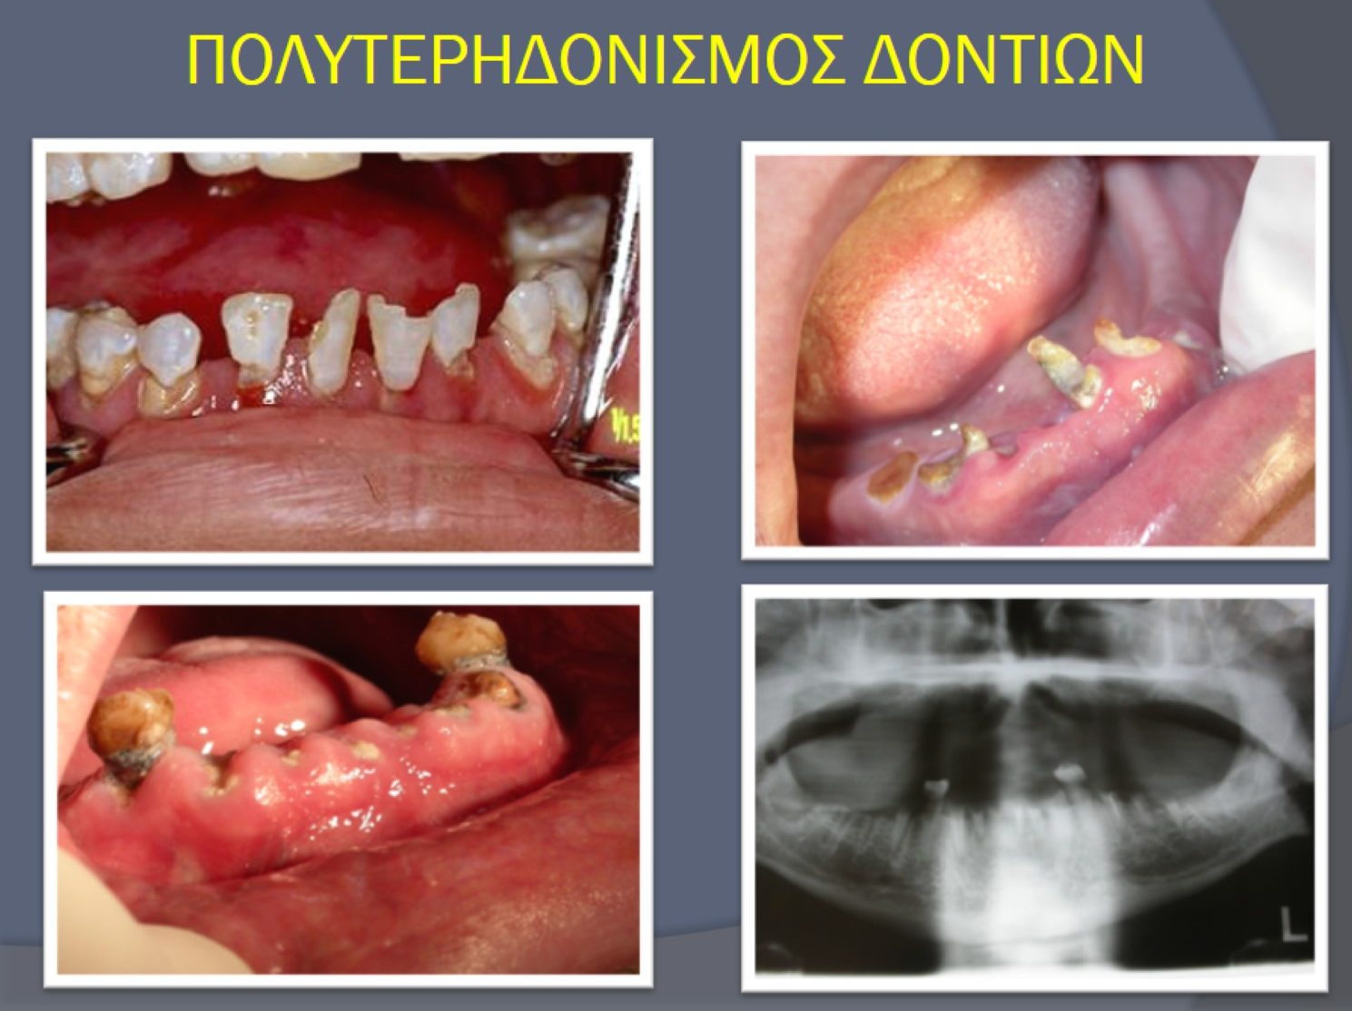

Slide 34
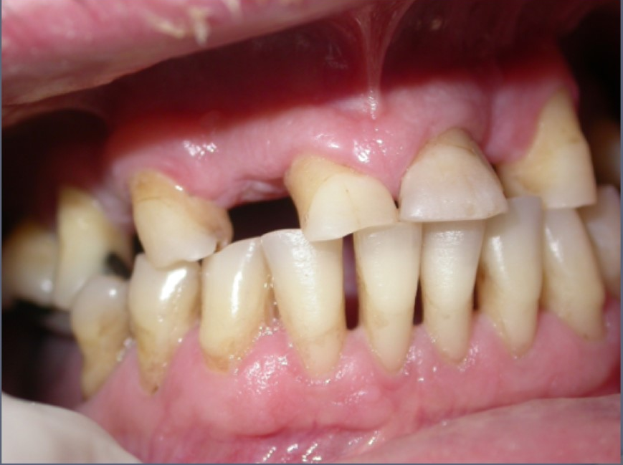
ΠΡΟΛΗΨΗ ΟΔΟΝΤΙΚΗΣ ΝΟΣΟΥ
Οδηγίες στοματικής υγιεινής
  Συστηματική στοματική υγιεινή 4 φορές/ημέρα
  Χρήση μαλακής οδοντόβουρτσας και οδοντόκρεμας με φθόριο
  Μεσοδόντιος καθαρισμός
Συχνές φθοριώσεις στον οδοντίατρο
Αποφυγή φαγητών και υγρών με υψηλή περιεκτικότητα σε ζάχαρη

Slide 35
Η ΦΡΟΝΤΙΔΑ ΤΟΥ ΣΤΟΜΑΤΟΣ
Συντηρητικές οδοντιατρικές εργασίες τους πρώτους 6 μήνες μετά το πέρας της ακτινοθεραπείας
Επεμβατικές οδοντιατρικές εργασίες τουλάχιστον 1 έτος μετά το πέρας της ακτινοθεραπείας
  Πεδίο ακτινοβόλησης
  Μέσα στους πρώτους 6 μήνες από την ακτινοθεραπεία
  Κίνδυνος οστεοακτινονέκρωσης
Ενυδάτωση
Διακοπή καπνίσματος και αλκοόλ
  Οι ασθενείς με καρκίνο στόματος που συνεχίζουν να καπνίζουν έχουν αυξημένο κίνδυνο ανάπτυξης 2^{ης} πρωτοπαθούς εστίας
Πρόληψη λοιμώξεων

Slide 36
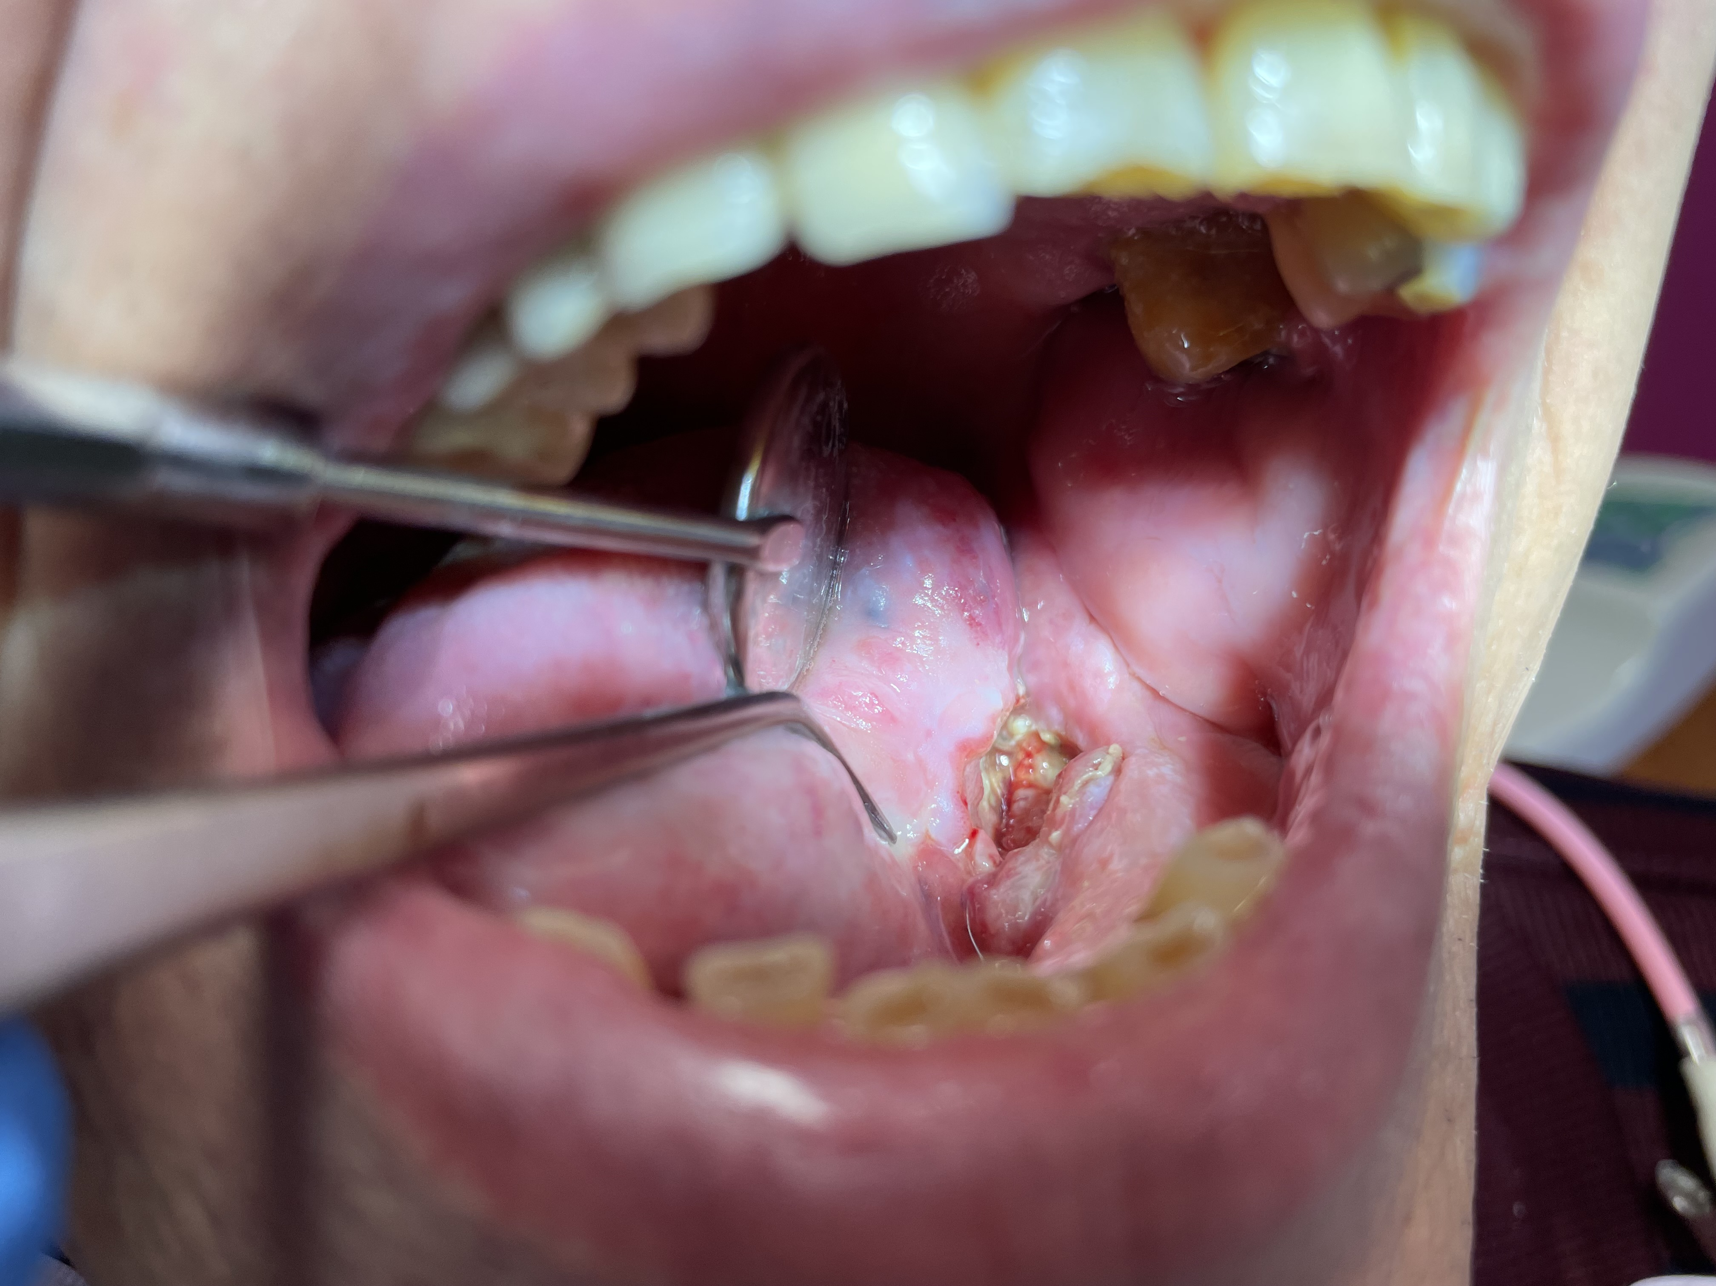
υποτροπη
Η τοπική υποτροπή και η ανάπτυξη 2^{ου} καρκίνου σε ασθενείς με καρκίνο κεφαλής και τραχήλου παραμένει εμπόδιο στην μακροχρόνια επιβίωση των ασθενών
Υψηλά ποσοστά υποτροπής
Σχετίζεται με:
  Στάδιο καρκίνου τη στιγμή της διάγνωσης
  Συνέχιση κατανάλωσης αλκοόλ
  Συνέχιση καπνίσματος
(Leoncini et al 2018)

Slide 37
ΔευτεροΣ πρωτοπαθΗσ ΚΑΡΚΙΝΟΣ
Εμφάνιση 2^{ης} πρωτοπαθούς εστίας μετά την αντιμετώπιση της πρώτης (σπανιότερα ταυτόχρονα), εντοπισμένη σε διακριτές ανατομικές θέσεις
Ανέρχονται σε 3-7% ανά έτος
Το 1/3 των θανάτων ασθενών με καρκίνο κεφαλής & τραχήλου είναι λόγω δεύτερων καρκίνων
Συνήθως εντοπίζονται:
  Περιοχή κεφαλής & τραχήλου
    ούλα, γλώσσα, έδαφος στόματος
«Καρκινοποίηση πεδίου»: τα καρκινογόνα προκαλούν βλάβες σε ευρέα ανατομικά πεδία
Παράγοντες κινδύνου: ηλικία, συνέχιση αλκοόλ και καπνίσματος
Στους HPV-σχετιζόμενους καρκίνους είναι μικρότερα τα ποσοστά χωρίς όμως να υποστηρίζεται συσχέτιση από στοιχεία κλινικών μελετών
(Leoncini et al 2018, Boakye et al 2018, Johnson et al 2020)

Slide 38
ΣΥΜΠΑΓΕΙΣ ΟΓΚΟΙ
Χημειοθεραπεία
Αντιοστεολυτική αγωγή
  Διφωσφονικά
  Δενοσουμάμπη
Στοχεύουσες θεραπείες
Ανοσοθεραπεία

Slide 39
ΠΡΟ ΕΝΑΡΞΗΣ ΘΕΡΑΠΕΙΑΣ
Πλήρης οδοντιατρικός, στοματολογικός και ακτινογραφικός έλεγχος
Εξάλειψη βλεννογόνιων λοιμώξεων, περιοδοντικών και περιακρορριζικών βλαβών
Αποκατάσταση τερηδονισμένων δοντιών
Έλεγχος εφαρμογής κινητών προσθετικών αποκαταστάσεων
Ενημέρωση ασθενούς για τις πιθανές επιπλοκές
Άσκηση σωστής στοματικής υγιεινής
Αναφορά συμπτωμάτων στον ιατρό & οδοντίατρο
Χορήγηση αντιμικροβιακών και φθοριούχων σκευασμάτων καθημερινής χρήσης
Επανεξέταση ανά 3-6 μήνες

Slide 40
ΚΑΤΆ ΤΗ ΔΙΑΡΚΕΙΑ ΤΗΣ ΘΕΡΑΠΕΙΑΣ
Πλήρης κλινική εξέταση σε κάθε επανεξέταση
ακτινογραφική εξέταση
Στοματική υγιεινή
Τακτικός έλεγχος και αναπροσαρμογή κινητών προσθετικών εργασιών
Συντηρητικές οδοντιατρικές εργασίες
ΣΕ ΠΕΡΙΠΤΩΣΗ ΕΞΑΓΩΓΗΣ
Συνεννόηση με τον θεράποντα ιατρό
  Συναίνεση
  Διακοπή φαρμάκων?
Έγγραφη συγκατάθεση του ασθενούς-ενημέρωση για τον κίνδυνο οστεονέκρωσης
Χορήγηση αντιβιοτικής αγωγής
Παρακολούθηση του ασθενούς ανά εβδομάδα

Slide 41
ΟΣΤΕΟΝΕΚΡΩΣΗ ΣΧΕΤΙΖΟΜΕΝΗ ΜΕ ΦΑΡΜΑΚΑ
Αυξανόμενος αριθμός περιπτώσεων MRONJ σε ασθενείς που λαμβάνουν συνδυασμο φαρμάκων
  Αναστολείς αγγειογένεσης
  Αντιοστεολυτική αγωγή
Υψηλότερος κίνδυνος εμφάνισης MRONJ και σε πιο σύντομο χρονικό διάστημα

Slide 42
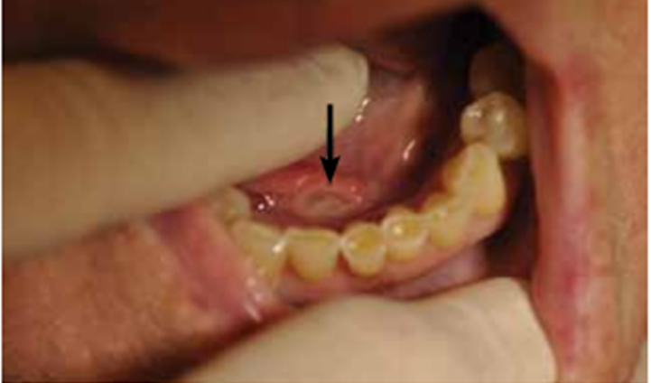
ΑΝΑΣΤΟΛΕΙΣ mTOR
Everolimus, Temsirolimus
Στοματίτιδα με επώδυνες ελκώσεις που μοιάζουν με άφθες
Χρόνος εμφάνισης: 5 ημέρες έως κάποιες εβδομάδες μετά την έναρξη χορήγησης του φαρμάκου
Κλινική εικόνα:
  Ωοειδείς, επιφανειακές ελκώσεις, καλά περιγεγραμμένες, νεκρωτική περιοχή στο κέντρο, περιβαλλόμενες από ερυθρή άλω
  Επώδυνες
Εντόπιση σε μη κερατινοποιημένο βλεννογόνο
Θεραπεία: κορτικοστεροειδή

Slide 43
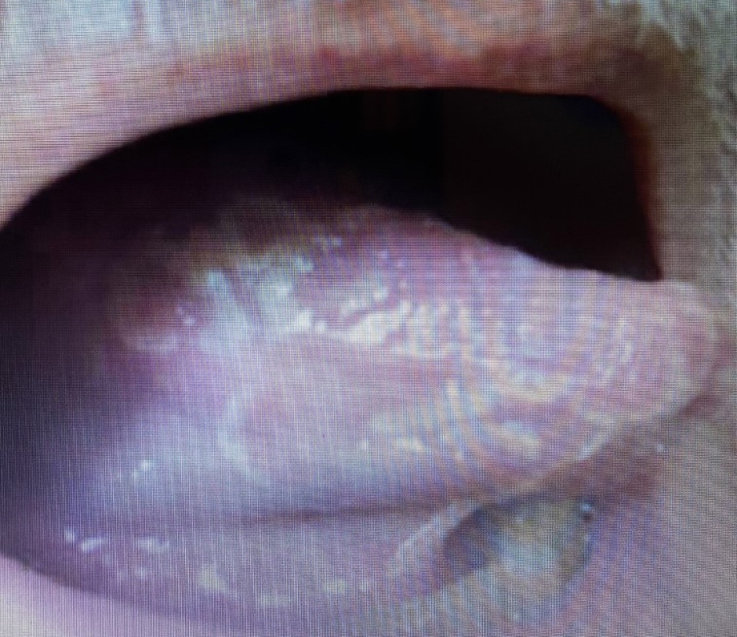
Διαταραχές γεύσης
Ξηροστομία
  Αιφνίδια εμφάνιση
  Μειωμένη αντοχή σε όξινα και μπαχαρικά
Γεωγραφική γλώσσα
  Ανοσοθεραπεία
  Αναστολείς αγγειογένεσης
  Αποδρομή μετά τη διακοπή της θεραπείας

Slide 44
ΣΥΜΠΕΡΑΣΜΑ
Η φροντίδα του στόματος αποτελεί αναπόσπαστο μέρος της υποστηρικτικής φροντίδας του ογκολογικού ασθενούς
Απαραίτητη η συμβολή του οδοντιάτρου σε όλα τα στάδια της αντινεοπλασματικής θεραπείας

Slide 45
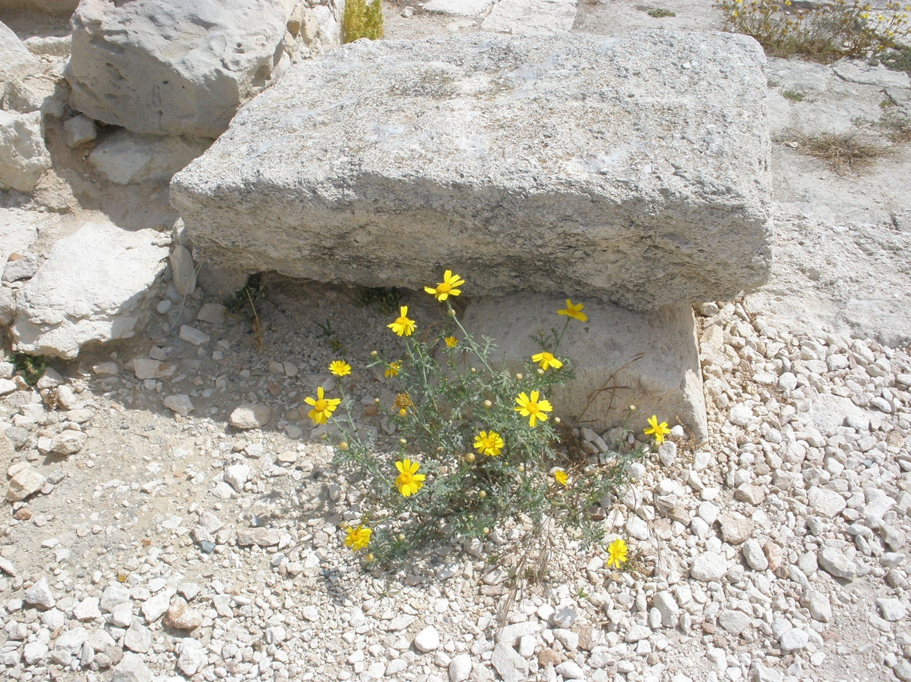
ΕΥΧΑΡΙΣΤΩ ΓΙΑ ΤΗΝ ΠΡΟΣΟΧΗ ΣΑΣ

